Slide 1
ALJABAR LINIER
Dr. RETNO KUSUMANINGRUM, S.SI., M.Kom.
Matriks
~ Transformasi Elementer ~

Slide 2
OPERASI BARIS ELEMENTER (OBE)
Terhadap suatu matriks A dapat dilakukan manipulasi anggotanya dengan melakukan operasi baris elementer (OBE).
Tipe | Simbol | arti
I | H_{ij}(A) | Menukar baris ke i dengan baris ke j dari matriks A
II | H_{i(k)}(A) | Mengalikan baris ke i dengan skalar k ≠ 0
III | H_{ij(k)}(A) | Menjumlahkan baris ke i dengan k kali baris ke j ( k = skalar yang tidak nol)
A =
H₃₍₋₁₎(A) =
H₁₃(A) =
H₁₂₍₋₂₎(A) =

Slide 3
OPERASI KOLOM ELEMENTER (OKE)
Terhadap suatu matriks A dapat dilakukan manipulasi anggotanya dengan melakukan operasi kolom elementer (OKE).
Tipe | Simbol | arti
I | K_{ij}(A) | Menukar kolom ke i dengan kolom ke j dari matriks A
II | K_{i(k)}(A) | Mengalikan kolom ke i dengan skalar k ≠ 0
III | K_{ij(k)}(A) | Mengalikan kolom ke j dengan skalar k ≠ 0, kemudian hasilnya ditambahkan kepada kolom ke i.
A =
K₃₍₄₎(A) =
K₂₄(A) =
K₄₁₍₁₎(A) =

Slide 4
Terhadap suatu matriks dapat dilakukan berturut-turut sederetan OBE
dan/atau OKE
H₂₁₍₋₃₎
H₃₍₋₂₎
H₄₃₍₁₎
A =
~
~
~
H₃₁₍₂₎
H₄₁
= B
~
~
Perhatikan bahwa dengan lima kali OBE secara berturutan terhadap A diperoleh matriks baru, misalnya B. Jadi dalam hal ini :
H₄₁
H₃₁₍₂₎
H₂₁₍₋₃₎
H₄₃₍₁₎
H₃₍₋₂₎
(A)
= B
Matriks B yang diperoleh dari A dengan melakukan OBE/OKE disebut matriks-matriks yang ekivalen, dinotasikan A ~ B

Slide 5
Perhatikan kembali :
H₄₁
H₃₁₍₂₎
H₂₁₍₋₃₎
H₄₃₍₁₎
H₃₍₋₂₎
(A)
= B
Dengan sederetan OBE, A dapat di bawa menjadi matriks baru B. Sebaliknya,
tentu juga ada sederetan OBE yang dapat membawa B kembali ke matriks A.
B =
H₄₁
H₃₁₍₋₂₎
H₂₁₍₃₎
~
~
~
H₄₃₍₋₁₎
H_{3(-1/2)}
= A
~
~
Jadi dengan sederetan OBE :
H_{3(-1/2)}
H₄₃₍₋₁₎
H₂₁₍₃₎
H₃₁₍₋₂₎
H₄₁
(B)
= A
Ini berarti B ekivalen A, ditulis B ~ A
Karenanya operasi OBE (OKE) mempunyai invers (kebalikan).

Slide 6
Perhatikan :
H₄₁
H₃₁₍₂₎
H₂₁₍₋₃₎
H₄₃₍₁₎
H₃₍₋₂₎
(A)
= B
Sebaliknya,
H_{3(-1/2)}
H₄₃₍₋₁₎
H₂₁₍₃₎
H₃₁₍₋₂₎
H₄₁
(B)
= A
Dapat di amati bahwa invers OBE adalah :
Analogi, invers OKE :
OBE | Invers OBE
H_{ij} | = H_{ij}
H_{i(k)} | = H_{i(1/k)}
H_{ij(k)} | = H_{ij(-k)}
OKE | Invers OKE
K_{ij} | = K_{ij}
K_{i(k)} | = K_{i(1/k)}
K_{ij(k)} | = K_{ij(-k)}

Slide 7
H₂₁₍₁₎
H₃₁₍₋₂₎
K₃₂₍₅₎
P =
~
= Q
~
~
Sebaliknya, mudah diamati bahwa :
K₃₂₍₋₅₎
H₃₁₍₂₎
H₂₁₍₋₁₎
Q =
~
~
~
= P
Dalam hal ini P ~ Q atau Q ~ P.
Relasi ekivalen ( ~ ) suatu matriks memenuhi sifat :
1. refleksif, A ~ A
2. simetri, A ~ B, maka B ~ A
3. transitif, A ~ B, dan B ~ C, maka A ~ C
Dua matriks yang ekivalen mempunyai rank yang sama

Slide 8
Matriks Elementer :
Matriks elementer adalah matriks identitas yang sudah mengalami satu kali OBE (atau satu kali OKE)
Misalnya I =
Matriks Elementer (baris)
Matriks Elementer (kolom)
H₁₂(I) =
= E₁₂
K₁₃₍₁₎ (I) =
= F₁₃₍₁₎
H₃₍₋₂₎(I) =
= E₃₍₋₂₎
K₂₍₋₃₎ (I) =
= F₂₍₋₃₎
H₂₃₍₋₁₎ =
= E₂₃₍₋₁₎
K₃₂(I) =
= F₃₂

Slide 9
Karena OBE/OKE mempunyai invers,
maka matriks elementer tentu juga mempunyai invers
Matris elementer (baris) | Invers matriks elementer (baris)
E_{ij} | = E_{ij}
E_{i(k)} | = E_{i(1/k)}
E_{ij(k)} | = E_{ij(-k)}
Matris elementer (kolom) | Invers matriks elementer (kolom)
F_{ij} | = F_{ij}
F_{i(k)} | = F_{i(1/k)}
F_{ij(k)} | = F_{ij(-k)}

Slide 10
Apa keistimewaan matriks elementer ?
Jadi :
A =
I₃ =
H₃₁(A) = E₃₁ A
H₂₁₍₋₁₎(A) = E₂₁₍₋₁₎ A
OBE identik dengan penggandaan
di depan dengan matriks elementer
dengan tipe yang sama
H₃₁(A) =
E₃₁ =
=
=
H₃₁(A)
E₃₁ A =
H₂₁₍₋₁₎(A) =
E₂₁₍₋₁₎ A =
=
E₂₁₍₋₁₎ =
= H₂₁₍₋₁₎(A)

Slide 11
Jadi :
K₃₍₋₂₎(A) = A F₃₍₋₂₎
OKE identik dengan penggandaan
di akhir (belakang) dengan matriks
elementer dengan tipe yang sama
A =
I₄ =
K₁₄₍₁₎(A) = A F₁₄₍₁₎
K₃₍₋₂₎(A) =
F₃₍₋₂₎ =
A F₃₍₋₂₎=
=
= K₃₍₋₂₎(A)
K₁₄₍₁₎(A) =
A F₁₄₍₁₎ =
=
F₁₄₍₁₎ =
= K₁₄₍₁₎(A)

Slide 12
H₂₁₍₁₎
H₃₁₍₋₂₎
K₃₂₍₅₎
P =
~
= Q
~
~
Dalam hal ini :
K₃₂₍₅₎
H₃₁₍₋₂₎
H₂₁₍₁₎
(P)
= Q
Atau bisa juga dengan matriks elementer :
E₃₁₍₋₂₎
E₂₁₍₁₎
P
F₃₂₍₅₎
= Q
=

Slide 13
MATRIKS ESELON
Matriks yang banyak elemen nol sebelum elemen tidak nol pertama dari baris ke baris menjadi bertambah sampai (apabila ada) semua elemen dalam baris menjadi nol
Reduksi menjadi bentuk eselon :
H₂₁₍₁₎
H₃₁₍₂₎
H₃₂₍₋₁₎
A =
~
= U
~
~
Jadi bentuk eselon dari A adalah :
U =

Slide 14
MEREDUKSI MATRIKS MENJADI REDUCED ROW ECHELON FORM
Matriks eselon baris tereduksi adalah matriks eselon dimana elemen pertama yang tidak nol adalah 1
Elemen 1 merupakan satu-satunya unsur yg tidak nol pada kolom di mana elemen 1 berada
Contoh :
1 0 3 0 0
0 1 2 0 0
0 0 0 1 5

Slide 15
Contoh :
Reduksi A =
menjadi bentuk Eselon Baris Tereduksi
Solusi : langkah awal, bawa A menjadi bentuk eselon terlebih dahulu,
kemudian teruskan dengan OBE sehingga dua syarat di atas dipenuhi.
H₂₁₍₁₎
H₃₂₍₋₁₎
H₁₂₍₂₎
H₁₍₋₁₎
A =
~
~
~
~
H₃₁₍₂₎
H₁₃₍₋₃₎
Jadi bentuk EBT dari A adalah :
~
H₂₃₍₋₂₎

Slide 16
Review reduced row echelon form

Slide 17
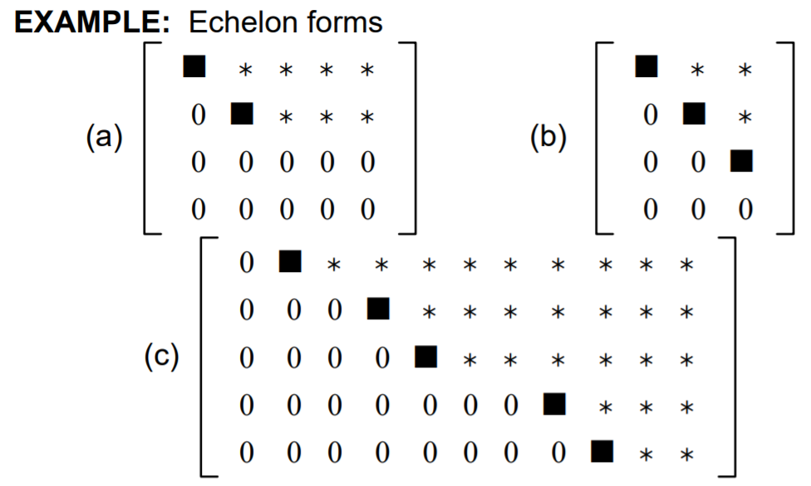
ECHELON FORM
Semua baris tidak nol di atas sembarang baris yang semuanya nol
Setiap leading entry (entry paling kiri yang tidak nol) dari sebuah baris adalah di kolom di sebelah kanan baris di atasnya
Semua entry dalam sebuah kolom di bawah leading entry adalah nol

Slide 18
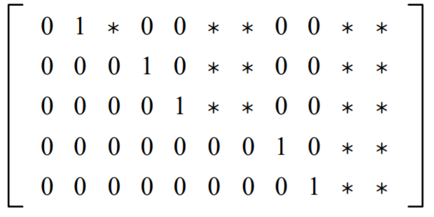
REDUCED ECHELON FORM
Menambahkan kondisi berikut ini ke dalam kondisi 1, 2, dan 3 sebelumnya
Leading entry di setiap baris tidak nol adalah 1
Masing-masing leading 1 merupakan satu-satunya elemen tidak nol pada kolom terkait

Slide 19
THEOREM 1
UNIQUENESS OF THE REDUCED ECHELON FORM
EACH MATRIX IS ROW EQUIVALENT TO ONE AND ONLY ONE REDUCE ECHELON MATRIX

Slide 20
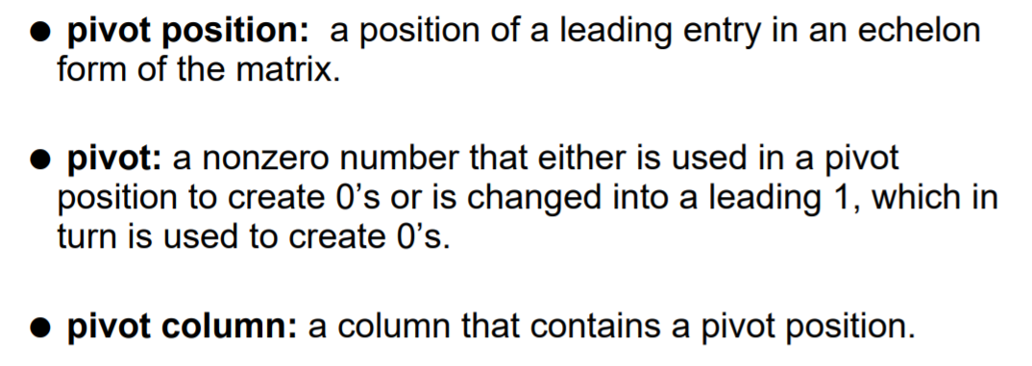
IMPORTANT TERMS

Slide 21
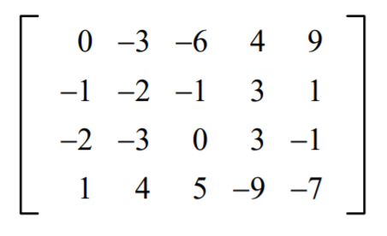
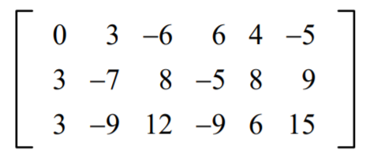
latihan

